Slide 1
Интерактивност
Задачи към S11

Slide 2
Движение на мишката

Slide 3
Задача №1
Черно и червено
Направете програма, която с ляв натиснат бутон на мишката рисува черни линии
С десен бутон се рисуват червени линии

Slide 4
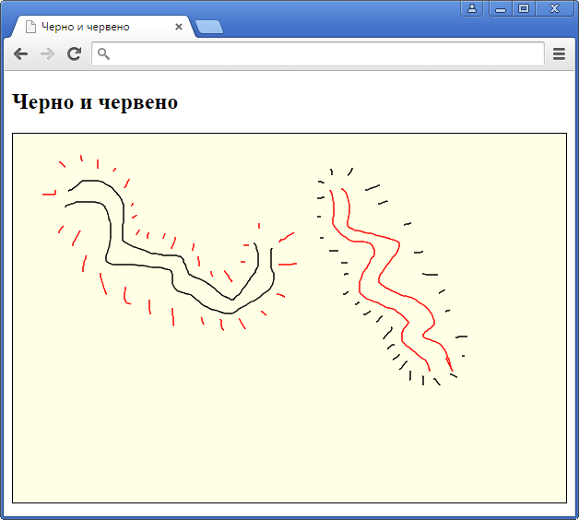
Демо
Файлове

Slide 5
Задача №2
Цветна палитра
Рисуване с мишката с различни цветове
В горната част има цветна лента, от която с кликване може да се избира текущ цвят за рисуване
Отдолу се показва този текущ цвят

Slide 6
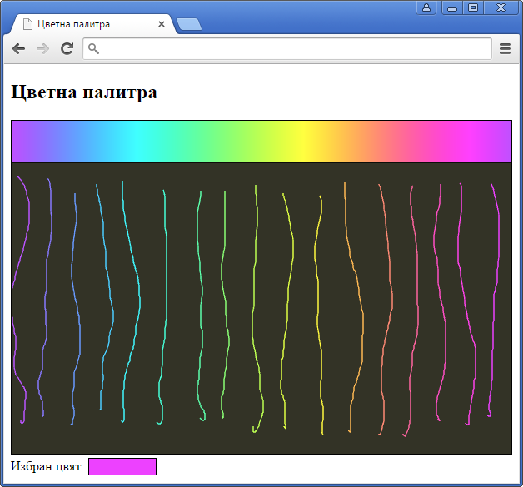
Демо
Файлове

Slide 7
Интерактивни обекти

Slide 8
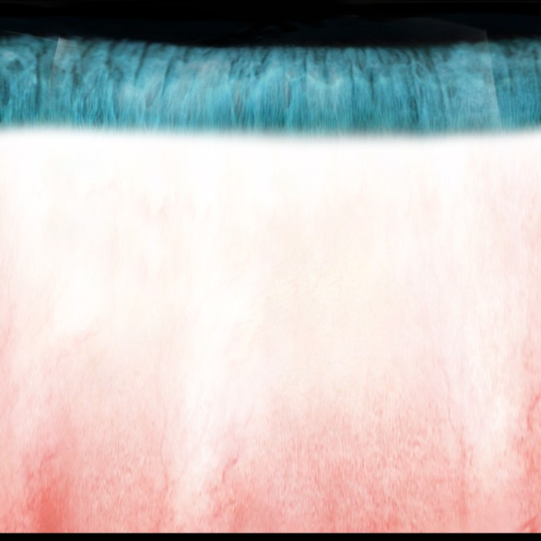
Задача №3
Виждам те
Направете две очи, които следят курсора на мишката, като че ли е на близка равнина
Очите да са видимо фокусирани – т.е. да не гледат в успоредни посоки
Да има групичка по три отблясъка с различен размер

Slide 9
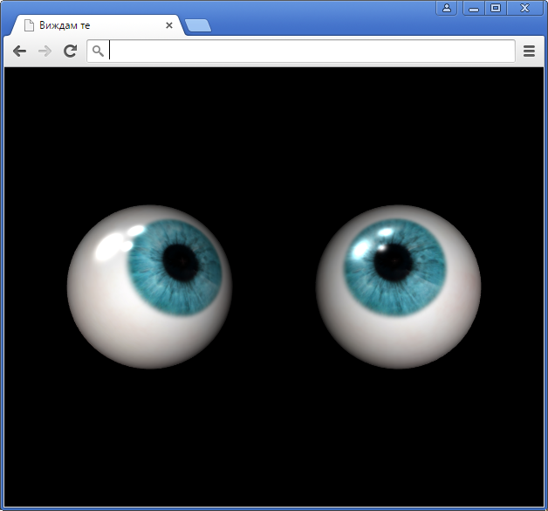
Демо
Файлове

Slide 10
Задача №4
Влачене
Нарисувани са няколко окръжности с различни размери
Направете програма, с която те да могат да се влачат интерактивно наляво-надясно и нагоре-надолу
При влачене на сфера, ако тя се „хване“ за края, до края на влаченето е все „хваната за края“

Slide 11
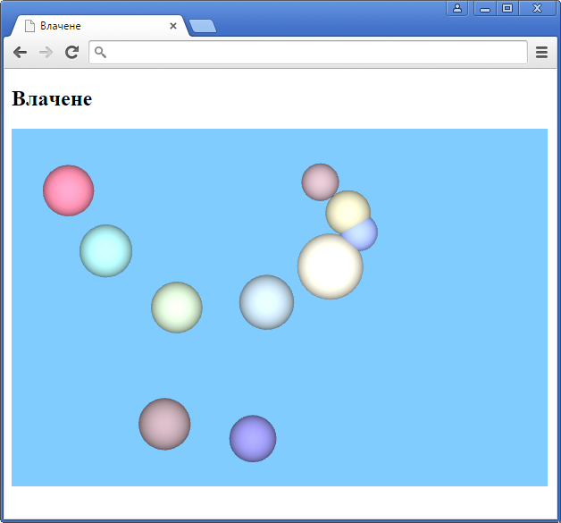
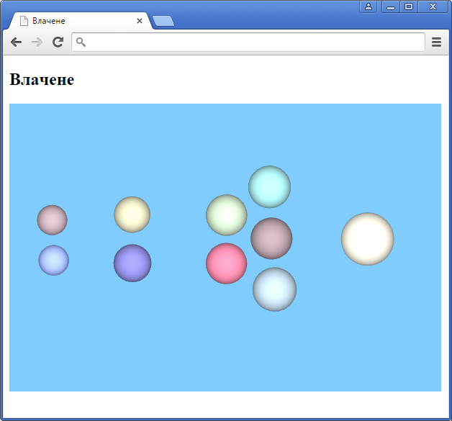
Демо
Файлове

Slide 12
Задача №5
Интерактивни обекти
Няколко куба наредени в кръг
Ако с мишката се избере куб, той може да се върти около центъра си
Ако с мишката се избере фона, то се върти цялата сцена

Slide 13
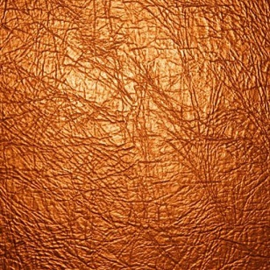
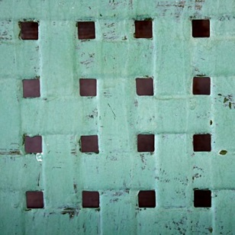
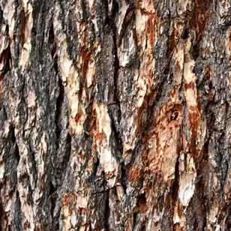
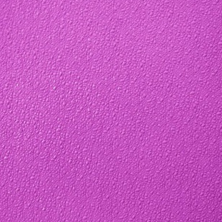
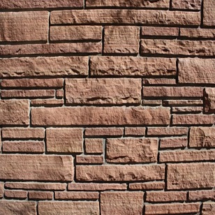
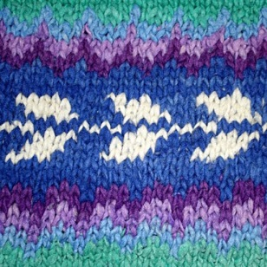
Използвани текстури
Кубчетата са с различни текстури
След зареждане на всички текстури сцената да се пречертава само при промяна
Orange Leather Texture Close Up, Green Distressed Texture with Squares, Pine Tree Bark Texture,
Bumpy Fuchsia Plastic Texture, Red Sandstone Brick Wall Texture , Blue Purple and Green Guatamalan Knit Texture
С разрешение на photos-public-domain.com, лиценз: Public Domain/Creative Commons 0
http://www.photos-public-domain.com/2012/01/26/orange-leather-texture-close-up/
http://www.photos-public-domain.com/2011/01/13/green-distressed-texture-with-squares/
http://www.photos-public-domain.com/2014/04/13/pine-tree-bark-texture/
http://www.photos-public-domain.com/2013/11/13/bumpy-fuchsia-plastic-texture/
http://www.photos-public-domain.com/2012/04/11/red-sandstone-brick-wall-texture/
http://www.photos-public-domain.com/2011/01/06/blue-purple-and-green-guatamalan-knit-texture/

Slide 14
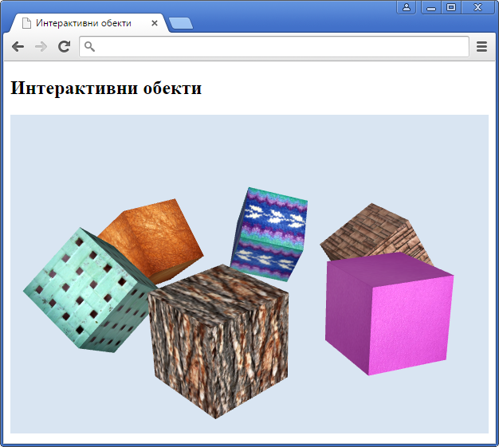
Демо
Файлове

Slide 15
Интерактивна физика

Slide 16
Задача №6
Броеница
Кръгла кехлибарена броеница с n камъка
Направете така, че с мишката да може да хванете кехлибар и да го влачите по окръжността
Посоката на влачене може да е произволна
Кехлибарите се избутват помежду си

Slide 17
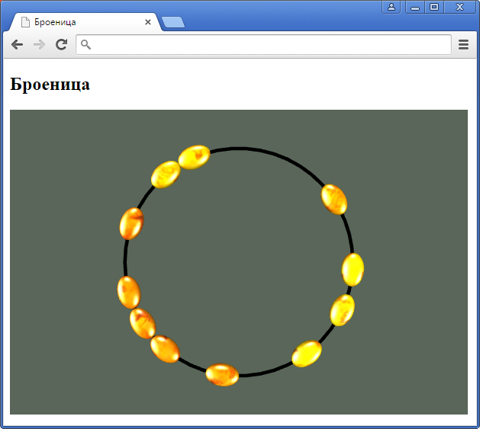
Демо
Файлове

Slide 18
Задача №7
Линийка
Моделирайте бутане и дърпане на линийка
Да е физически приемливо:
Ако се влачи единия край на линийката, другият го следва
Ако се влачи нейния друг край, първият го следва
Ако се влачи средата, цялата се премества успоредно

Slide 19
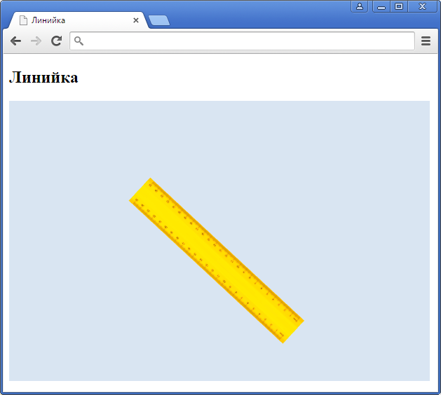
Демо
Файлове

Slide 20
Мини игри

Slide 21
Задача №8
Мини микадо
Направете нещо като опростена игра Микадо
Разпръснати са n въртящи се клечки
При преминаване с мишката над някоя, тя се маркира
Целта е да се маркират всички за най-малко време
Времето започва да тече при маркиране на първата клечка
Информация
В началото да се показва напомняне
По време на игра да се показва броят оставащи клечки и изминалото време
В края на играта да се показва постигнатото време

Slide 22
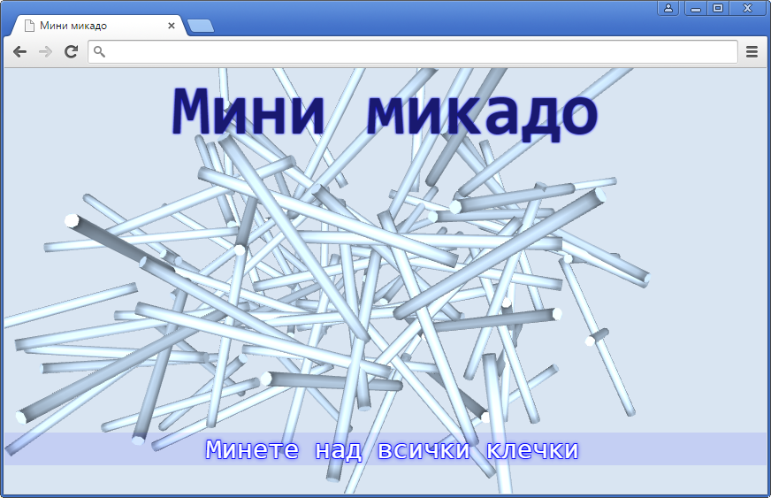
Преди започване на играта

Slide 23
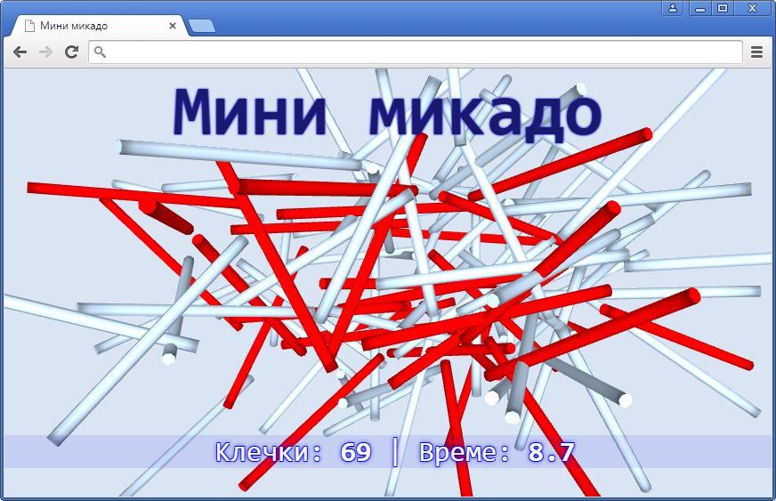
По време на игра

Slide 24
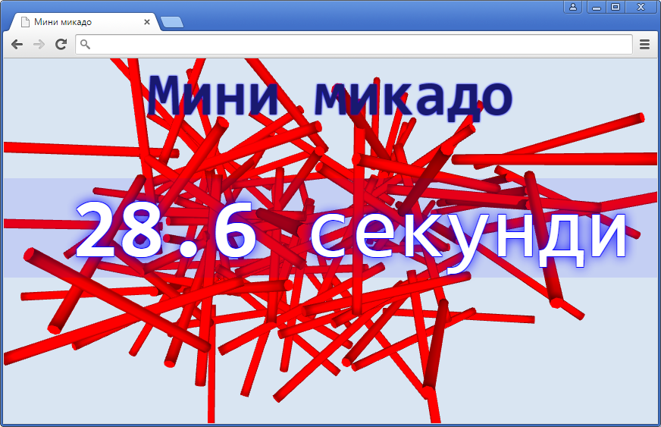
След края на играта
Демо
Файлове

Slide 25
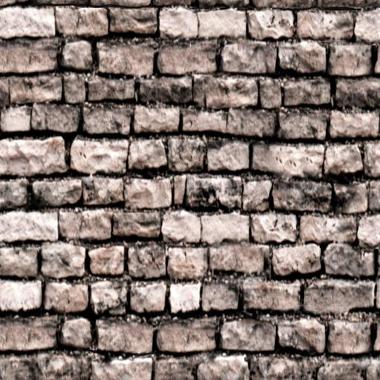
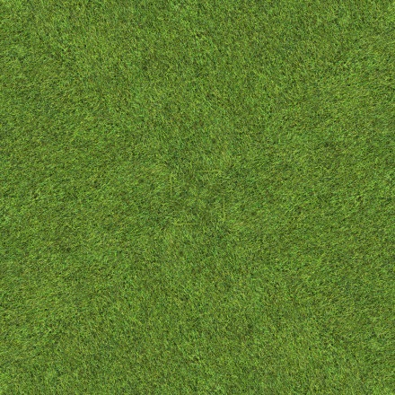
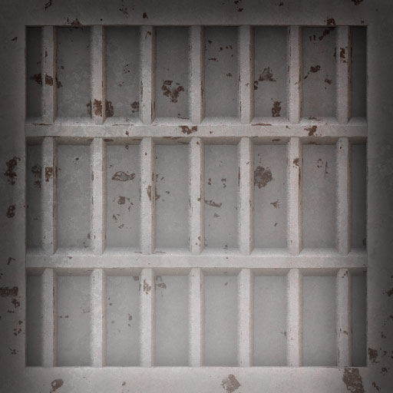
Задача №9
Безкрайни стаи
Направете модел на минаване от стая в стая
При кликване вляво или вдясно се обръщате натам
При кликване напред преминавате в следващата стая
Между стаите има врати, които се отварят
Stone1512, Ground grass gen 05, Metalbox full
С разрешение на http://opengameart.org, лиценз: Public Domain/Creative Commons 0
http://opengameart.org/node/7412
http://opengameart.org/node/15611
http://opengameart.org/node/8777

Slide 26
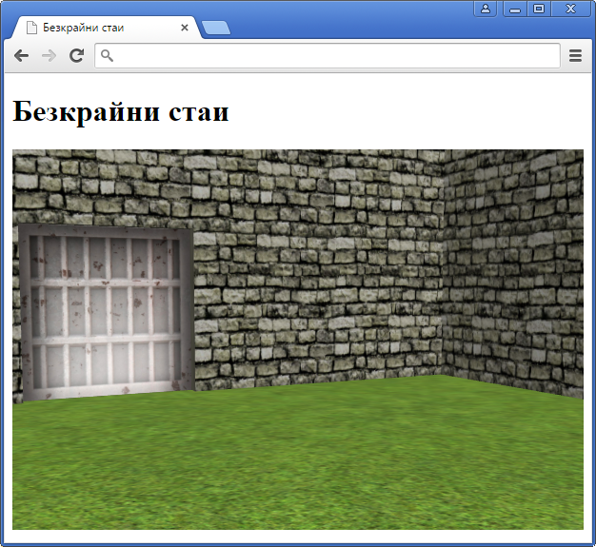
Демо
Файлове

Slide 27
Край

